Slide 1
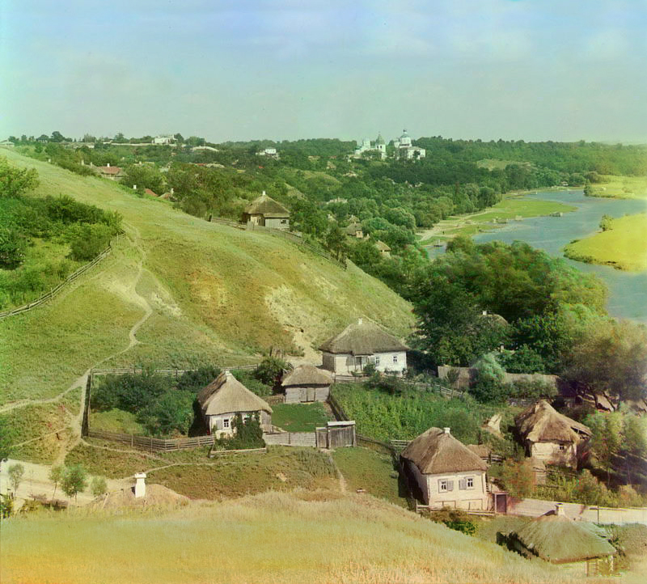
СТОРІНКАМИ ІСТОРІЇ МОГО СЕЛА
ЖОВНИНЕ

Slide 2
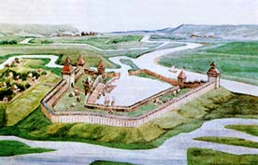
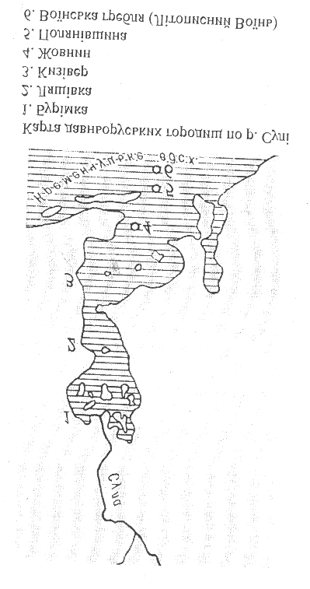
Високо над Кременчуцьким водосховищем піднялася Жовнинська гора, як дозорець, що уважно дивиться в степ, своєю пам’яттю зазирає в глибину віків. Саме тут, в гирлі Сули, колись стояли міста-фортеці Київської Русі – Воїнь, Палянівщина, Желді, Кизівер, Буромль, Лящівка, а всього їх від Воїня до Лубен було 18. Частина цих «городів» побудовані при Володимиру Великому, частина – пізніше при його нащадках.

Slide 3
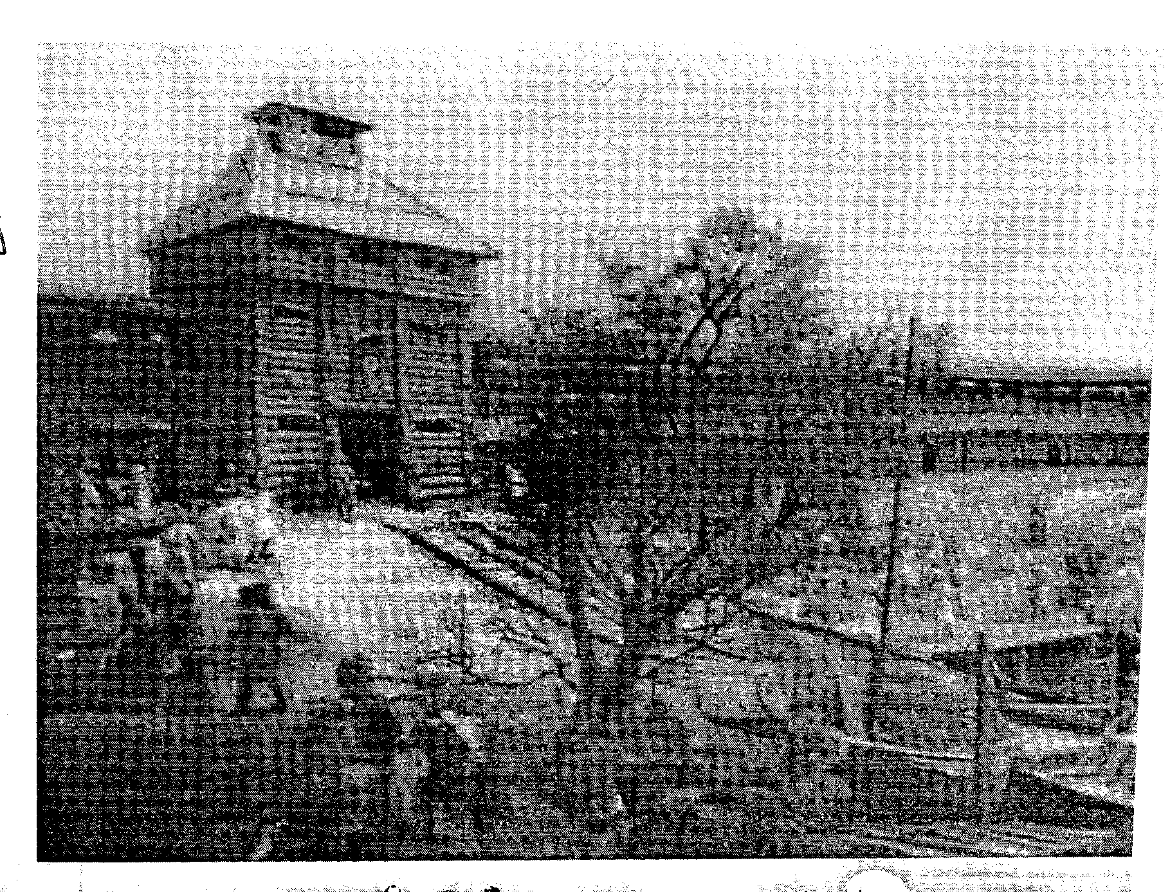
У ХІІ ст. продовжувалося заселення нашого краю. Син Володимира Мономаха Ярополк був у цей час князем переяславським (1113-1132рр.). Головним у його діяльності було зміцнення кордонів Переяславського князівства (наш край був у його складі).
У 1116 році він захопив смоленське м. Друцьк, взято у полон його жителів і переселено їх на правий берег Сули, де й було побудовано укріплення Желді (Жовнино).

Slide 4
У 1125 р. Ярополк на чолі переяславських полків одержав на Сулі блискучу перемогу над половцями. Велика заслуга в цім була городищ та селищ посульської оборонної лінії
На відміну від сусідніх укріплень Воїня і Палянівщини Желді не мало гавані. Це було місто-фортеця площею 3 га, обнесене 6-8 метровими дерев’яними укріпленнями. Ширина валу, ймовірно, була 10 м. Зверху він мав бойовий майдан. Доля цього городища була такою ж, як і інших городищ по Сулі. Тут завжди життя межувало зі смертю. І жити тут могли лише сміливі і витривалі люди.

Slide 5
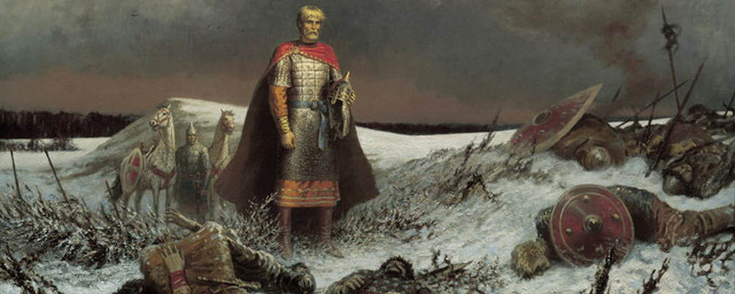
Під впливом неспокійного, тривожного життя, що підстерігалося постійними нашестями кочівників зі сходу, наші предки прагнули до єднання з сусідами, були готові й самі прийти на допомогу. Край був завжди під загрозою вторгнення половців. Після монголо-татарської навали (1239-1240 рр.) наш край більше як на 100 років попав у васальну залежність від Золотої Орди.
Зруйновані давньоруські міста й села, жителі загнані в неволю. Край опустів. Ті, кому вдалося залишитися, шукали собі безпечних місць, куди б не проникли ординці. Колись уходжені хліборобами землі перетворились на пустку – Дике поле.

Slide 6
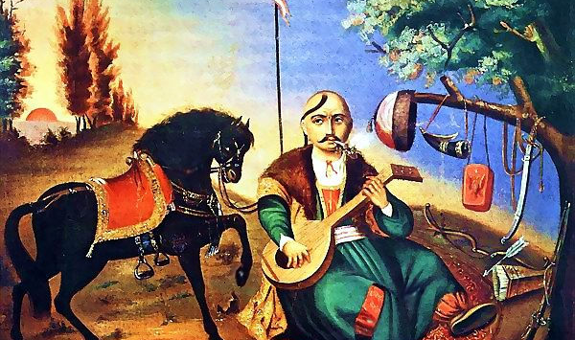
Чому ж край (Дике поле), північна межа якого проходила у ХV ст. нашими землями, не зник як соціальна людська структура, а навпаки – почав відроджуватися? Відповідь може бути однозначна – цей район врятували переселенці. Саме під впливом татар сформувався етнографічний образ козака з його вишиванкою, широкими шароварами, кривою шаблею та бритою головою. Не випадково у народному епосі і малярстві він одержав назву «Козак Мамай».

Slide 7
Козацтво – це нова верства в суспільстві, це нова на той час еліта, що протистояла гнобленню, приниженню, насильству, прагнула відстояти своє право на життя, самозбереження, самореалізацію.
Богдан Хмельницький, будуючи українську козацьку державу, дбав про її цілісність. Створюючи територіальні полки, прагнув об’єднати в єдине ціле правобережні і лівобережні землі. Так до складу Чигиринського полку входило 10 правобережних і 8 лівобережних сотень, в тому числі Вереміївська (сотник Рева) – 181 козак та Жовнинська (сотник Сухомлин) – 159 козаків.
Пишаємося земляком, легендарним героєм національно-визвольної війни, який був першим полковником Богдана Хмельницького, безстрашно боровся за волю українського народу –
Максимом Кривоносом.

Slide 8
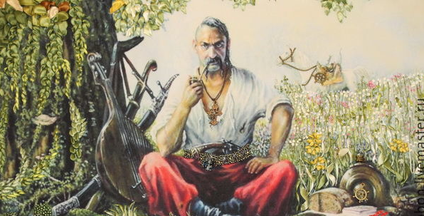
Максим рано залишився сиротою і його взяв на виховання старий козак Дмитро Ткач, який проживав у селі Жовниному. Хлопець швидко звик до козака і став називати його батьком. Ткач був удівцем і проживав з донькою Орисею. Діти швидко подружилися і стали близькими і рідними. Це не могло пройти поза увагою старого батька і він зажадав від Максима чесно виконати священний обов’язок перед знедоленим народом – послужити в Запорізькій Січі, зажити рицарської слави і лише потім взяти шлюб з Орисею...

Slide 9
Незважаючи на те, що в час Української національної революції і громадянського протистояння на долю наших краян випало скільки випробувань, крові і сліз, життя містечок, сіл і хуторів продовжувалось. Скільки переказів, дум і легенд залишив потомкам той героїчний час! Він знайшов своє відображення у творчості Г.Сковороди, І. Котляревського, М. Гоголя, М. Старицького і ін. Ймовірно, вже тоді ходили перекази про Марусю Чурай – легендарну дочку Полтавського краю. Розповідали, що вона народилася у сім΄ї хороброго козака, учасника повстання під проводом Павлюка (Жовнинська битва 1638 р.) Гордія Чурая. Фольклор доніс і портрет Марусі і розповіді про її надзвичайий музикальний талант. Це їй належить пісня «Віють вітри, віють буйні», яку використав І. Котляревський у своїй п’єсі «Наталка – Полтавка».

Slide 10
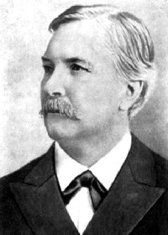
Звичайно, гордістю нашого краю є М. Лисенко та М. Старицький. Навчалися в Харківській гімназії і тут, в Кліщинцях та Жовнині, проводили свої канікули. Тут слухали українські пісні, були зачаровані місцевими обрядовими дійствами, тут вони вперше прочитали «Кобзаря». Микола Віталійович тут вперше спробував свій композиторський талант: на слова М. Старицького написав музику до
відомого, чарівного українського романсу «Ніч яка місячна...», Намагаючись привернути увагу широкого загалу до життєдайних джерел фольклору, він обробив та опублікував понад 600 народних пісень. М. Лисенко створив цілий музичний цикл «Музика до «Кобзаря» Т.Г. Шевченка», до якого ввійшло понад 80 творів різних жанрів та форм. Скарбницю вітчизняної музики збагатили його опери «Різдвяна ніч», «Утоплена», «Наталка Полтавка», «Тарас Бульба», «Енеїда» та ін.

Slide 11
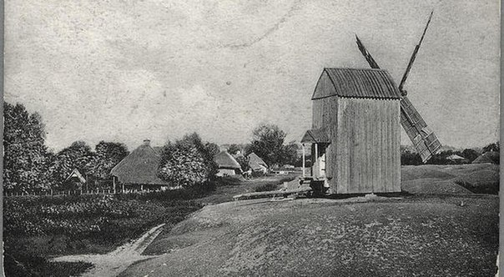
За останні десятиріччя в Черкаському краї зникло багато сіл і хуторів, які були знесені як неперспективні або при спорудженні Кременчуцької і Канівської гідроелектростанцій. Серед них було і старовинне українське село Жовнине, яке в 1958 році було перенесено на кілька кілометрів від Присулля на підвищену терасу Дніпра, або як говорять жовняни, «на гору». Звичайно, внаслідок переселення Жовнине стало іншим, але земля і людська пам’ять дбайливо зберігають згадки про минуле. А ще – гордістю селян є пришкільний музей історії села. В ньому знаходяться систематизовані та розміщені в хронологічному порядку археологічні знахідки різних періодів: від часів неоліту до сьогодення.

Slide 12
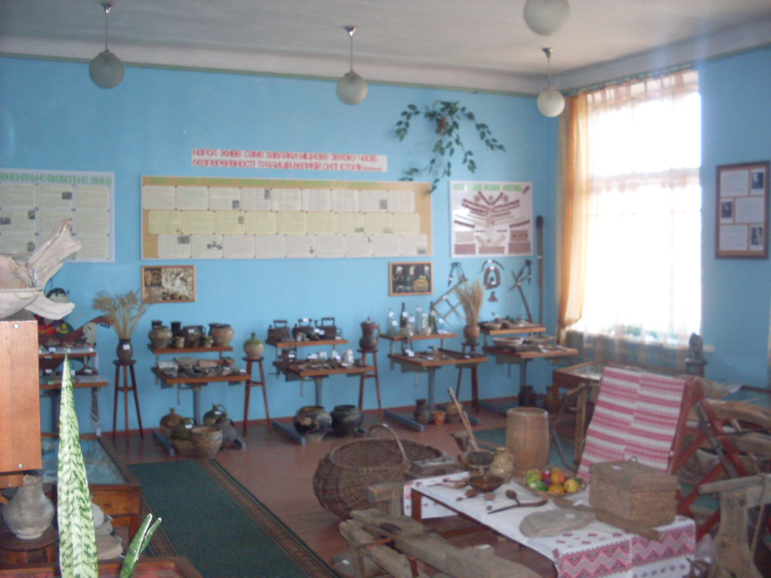
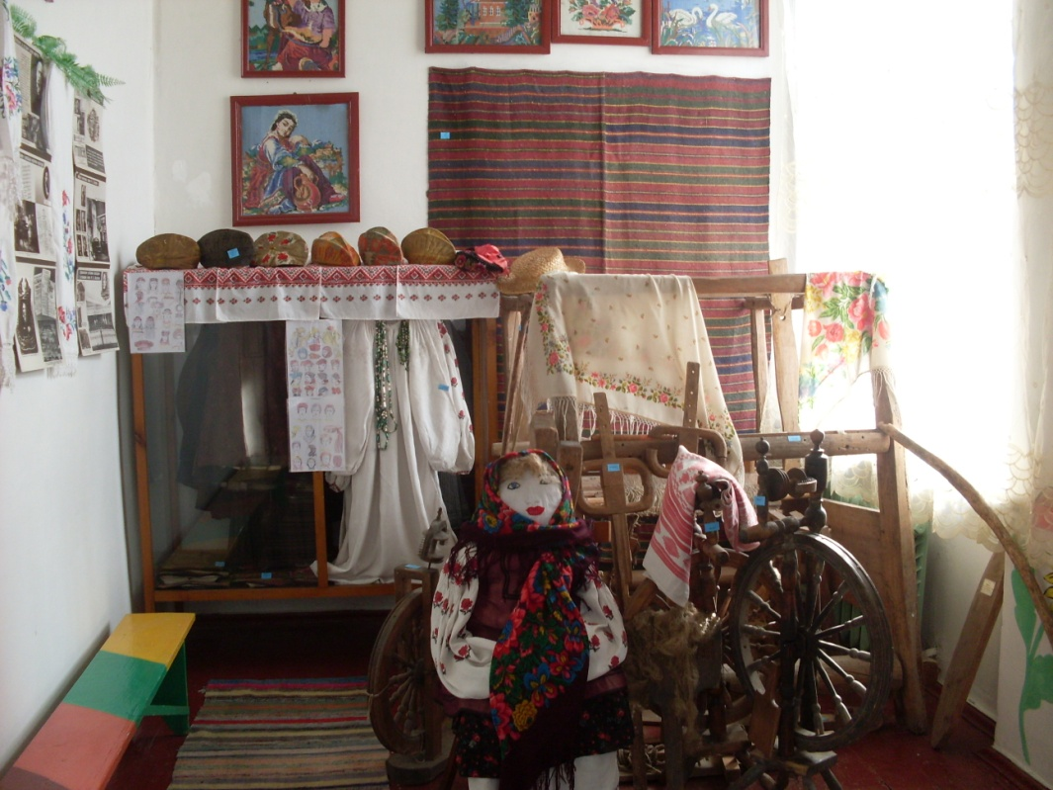
Музей є осередком освіти і виховання, який сприяє формуванню у молодого покоління національної свідомості, любові до рідної землі, свого народу, забезпеченню духовної єдності поколінь і призначений для вивчення, збереження і використання пам'яток історії рідного краю.

Slide 13
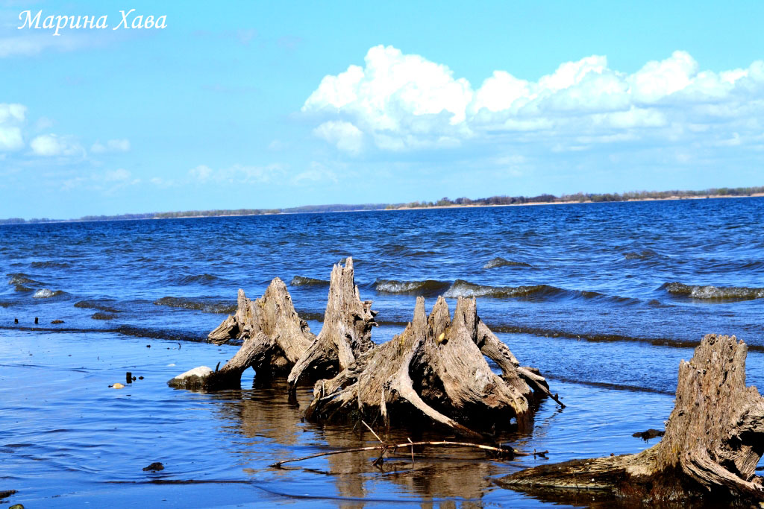
Ми пишаємося рідним селом і впишемо свої рядки в його славну історію!

Slide 14
Автор роботи: Озівський Максим, учень 9 класу Жовнинського НВК
Керівник: вчитель історії Жовнинського НВК
Шидлаускас Альгідрас Ненрікасович

